Slide 1
دالة IF
الشرط
قيمة الخليه اذا تحقق الشرط
قيمة الخليه اذا لم يتحقق

Slide 2
نتيجة الدالة IF

Slide 3
أشهر الدوال المنطقية
دالة IF المتداخلة
=IF(H7>=90;
"A";IF(H7>=80;
"B";IF(H7>=70;
"C";IF(H7>=60;
"D";"H”
))))

Slide 4
أخطاء الصيغ
الخطأ | المعنى
#NAME | صحح اسم النطاق . إملاء خاطئ
#N/A | صيغة غير متاحة , تاكد من وجود قيمة.
#REF | مرجع الخلية غير صالح .
#VALUE | المعامل خطأ .
#DIV/0 | لا يصح القسمة على الصفر .
########### | العمود ضيق لذلك زد عرض العمود .

Slide 5
المخططات البيانية (Chart )

Slide 6
المخططات البيانية (Chart ) :
هي تمثيل للبيانات التي تشتمل عليها ورقة العمل برسوم وأشكال بيانية مختلفة .
منها على سبيل المثال :
التمثيل البياني بالأعمدة (Column).
الأشكال الدائرية (Pie).
المساحة (Area).

Slide 7
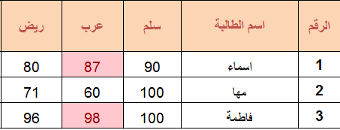
تمثيل جدول بيانات برسم بياني

Slide 8
أدوات المخطط
التصميم :
تغيير الألوان .
تخطيط سريع .
نقل المخطط .
التنسيق :
أنماط الاشكال .
أنماط WordArt .

Slide 9
ضبط خصائص الصفحة
ضبط اتجاه الطباعة.
حجم الصفحة .
ضبط هوامش الصفحة .

